Slide 1
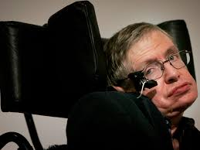
Інформація про Крісті Брауна
Підготувала студентка 2 курсу спеціальності
«Дошкільна освіта»,
групи 8.0122-з
Кугаєнко Альона Федорівна

Slide 2
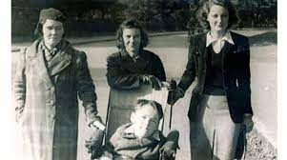
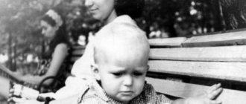
Крісті Браун - знаменитий ірландський письменник, поет і художник.
Ірландець Крісті Браун - народився з обмеженими можливостями - йому був поставлений діагноз ДЦП, хлопчик не міг контролювати власні рухи і мову. Лікарі визнали його безперспективним, вважали, що йог мозок не зможе нормально функціонувати – що дитина не зможе ходити і навіть пересуватися, та буде відставати у розвитку.

Slide 3
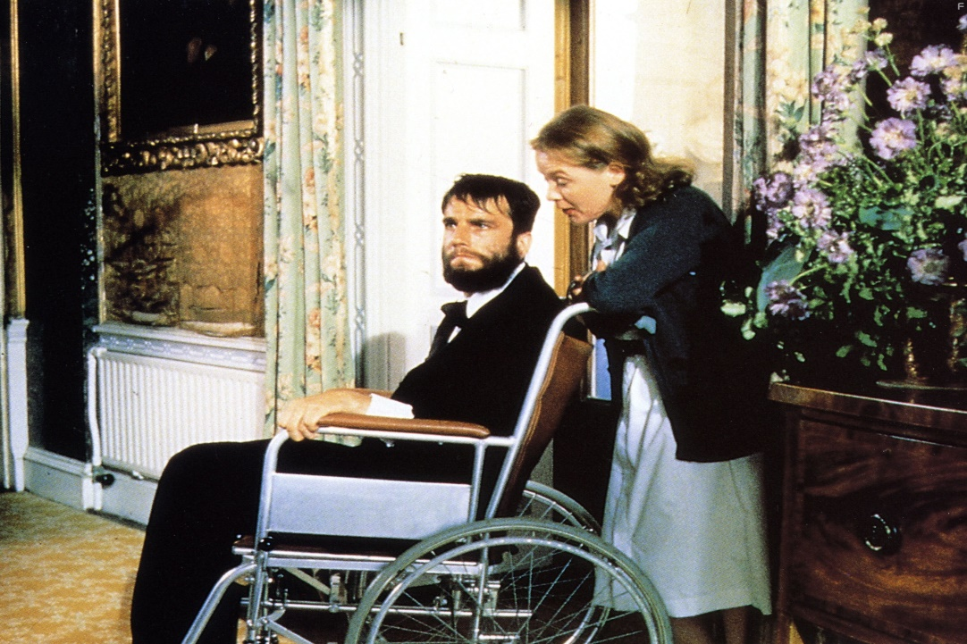
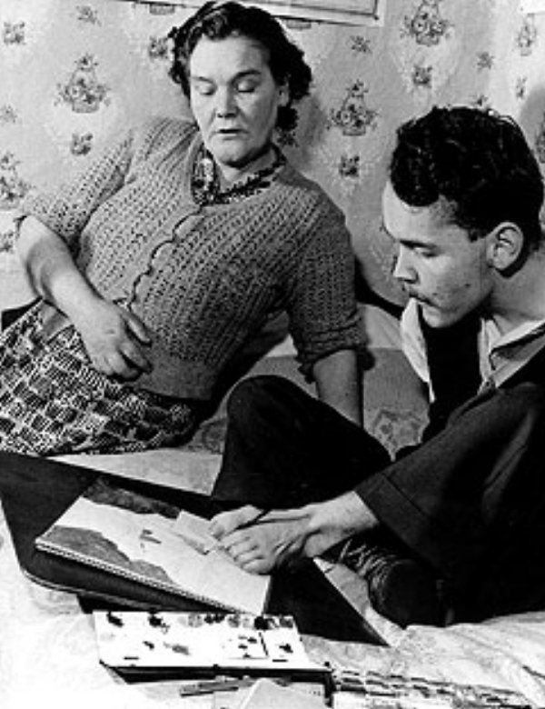
Сім'я Брауна це єдині люди, які по справжньому його любили, допомагали та поводилися із ним як із нормальною, здоровою людиною. Саме вони були для нього найдорожчими, найціннішими та найбільшою підтримкою, а особливо мама. Здавалося іноді, що вже і вона з батьком не вірять в те, що він хоча б нормально розмовляти почне, але ж попри все, вони любили його всім серцем і ані трохи не менше за інших.
І мати не опустила руки не відмовилася від Крісті Брауна, а доглядала за малюком і не залишала надії навчити його ходити, говорити, писати, читати. Її вчинок заслуговує глибокої поваги.

Slide 4
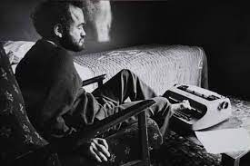
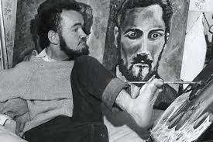
Незвичайні старання мами були винагороджені: Крісті зміг поворухнути лівою ногою в 5 років. повноцінно Браун керував тільки лівою ногою. І саме нею він і почав малювати і писати, освоївши спочатку крейду, потім кисть, потім ручку і друкарську машинку. Він не просто навчився читати, говорити і писати, але і став відомим художником і новелістом.

Slide 5
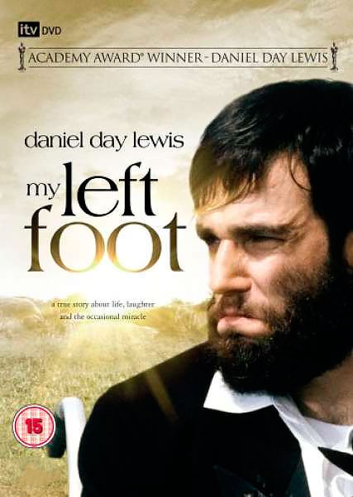
Нога стала засобом спілкування Крісті Брауна зі світом.
Про його життя був знятий фільм «Крісті Браун: Моя ліва нога», сценарій до якого написав сам Браун. Фільм отримав велику кількість нагород на різних конкурсах.

Slide 6
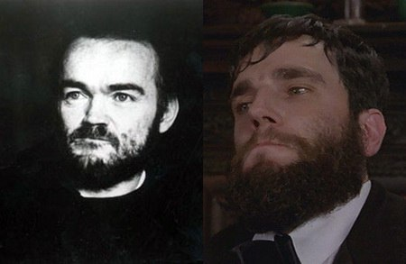
Хвороба не стала для Крісті Брауна якимось вироком, вона стала для нього тою стіною в житті, через яку мало хто може перелізти чи обійти, він її пробив наскрізь своєю лівою ногою і тим самим виконав свою життєву місію.

